Slide 1
Тема «Иван Фёдоров» Цель: развитие письменной связной речи. Задачи: - закрепление написания большой буквы в словах; - познакомить с историей книгопечатания; - повторить тему «Безударная проверяемая гласная»
Подготовила занятие учитель-логопед Васянович Н.В.

Slide 2
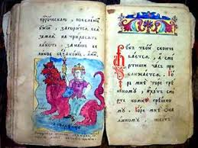
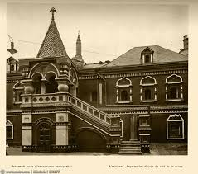
Иван Фёдоров
На Руси книги долгое время были рукописными. По приказу царя в Москве был построен печатный двор.

Slide 3
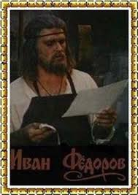
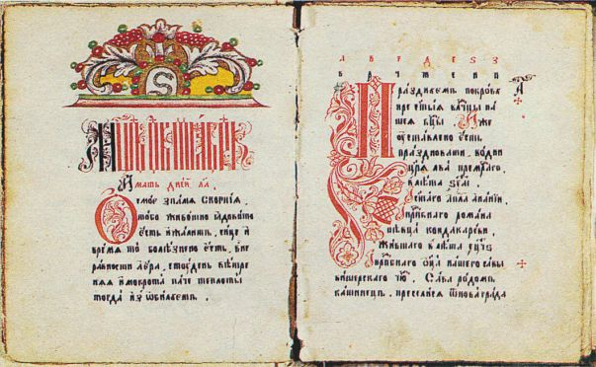
Первым мастером печати стал Иван Фёдоров. Этот грамотный и способный человек родился в Москве. Десять лет готовились к печатанию первой книги.

Slide 4
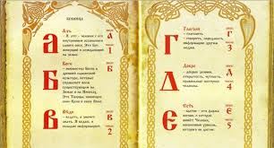
Первую книгу печатали целый год. Это была священная книга «Апостол». Позже Иван Фёдоров напечатал для детей первую славянскую «Азбуку»

Slide 5
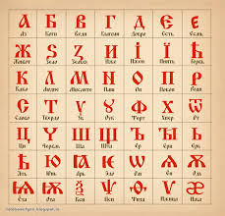
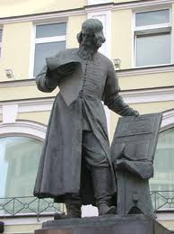
По ней ребята знакомились с буквами и учились читать. В Москве стоит памятник первому книгопечатнику Ивану Фёдорову.

Slide 6
Вопросы к тексту
Какими на Руси были книги до создания Печатного двора?
По указу кого был построен в Москве Печатный двор?
Какие книги напечатал Иван Фёдоров?

Slide 7
Вопросы плана и слова для построения ответов
Какими были книги Рукописными
на Руси долгое время?
По приказу кого в Москве По приказу царя
был построен Печатный двор?
Кто был первым мастером Иван Фёдоров
печати?
Какую книгу напечатал Первую славянскую
для детей Иван Фёдоров? «Азбуку».

Slide 8
Вопросы плана и слова для построения ответов
Чему учились по Учились читать
нему ребята?
Где стоит памятник В Москве
Ивану Фёдорову?

Slide 9
Словарно-орфографическая подготовка
Прочитайте слова по слогам: рукописные, священную, книгопечатнику.
Найдите в тексте слова с безударными проверяемыми гласными.
(родился, священная, детей, читать, стоит, способный)
Найдите в тексте однокоренные слова.
(Печатный, печати, к печатанью, печатали, напечатал, книгопечатник)

Slide 10
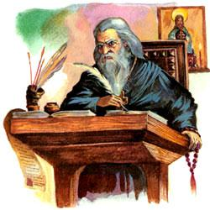
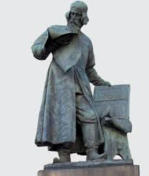
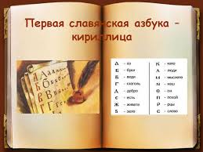
1
2
4
3

Slide 11
План
Печатный двор.
Первопечатник Иван Фёдоров.
Первые книги.
Памятник первопечатнику.

